Slide 1
Paging and Caching
Tsinghua University/Taiyuan NO.5 High School, ljt12138

Slide 2
Abstract
计算机科学中只有两个难题：缓存失效和命名。
Phil Karlton
找到一种较佳的页面置换算法是一种相当经验性的工作……通常情况下，这仅仅是“让我们试一试这种方法，看看会发生后那么……”这么回事。
《深入理解Linux内核》

Slide 3
Abstract
RAM模型下，我们通常认为储存器是一个性能均匀的随机访问设备，但事实上并不是这样的。事实上，储存器有着复杂的层次结构，较高层次的储存器快而小，较低层次的储存器慢而大。
我们希望将经常访问的内容置于高层次储存器中，将那些不经常访问的页面换出到外部储存中区。

Slide 4
TOC
操作系统与虚拟内存
常见的页面置换算法
竞争性分析与页面置换
高速缓存

Slide 5
Multi-Programming System
操作系统设计的基本目标之一是使得一台处理机可以“同时”运行多个程序。
解决计算资源共享（CPU分时复用）
以较高的频率切换，调度多个进程轮流占用处理器
解决内存共享（内存的保护和共享）
内存保护：一个进程不能访问其他进程的数据
内存共享：多个进程可以共享一些数据

Slide 6
Segment
解决内存共享的一个策略是分段（Segment）。
将内存分为大小固定的若干个段，一个程序运行时，被加载到一个段中。
进程可以共享段。
Process 1
Process 2
Process 3
Process 4
Process 2 & Process 1
General
Protection
Fault
Access
Shared
Segment

Slide 7
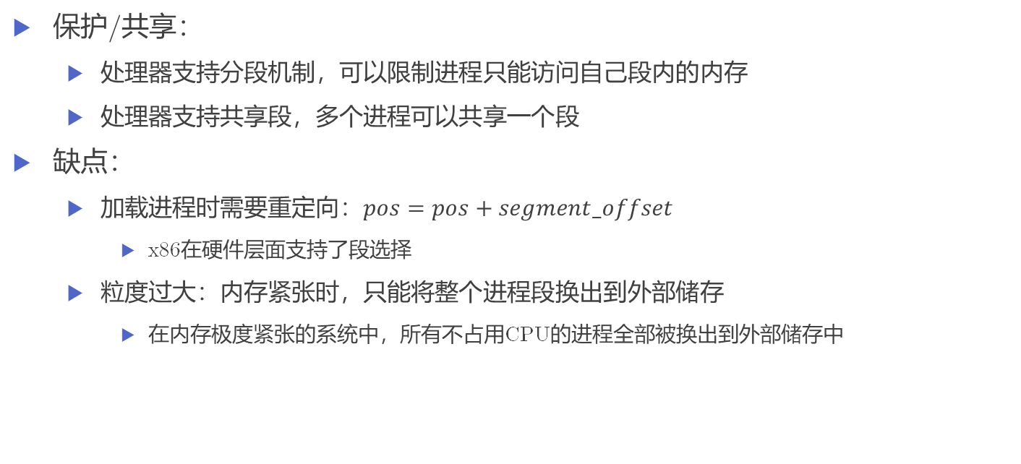
Segment : Benefits & Challenges
保护/共享：
处理器支持分段机制，可以限制进程只能访问自己段内的内存
处理器支持共享段，多个进程可以共享一个段
缺点：
加载进程时需要重定向：$pos=pos+segment_offset$
x86在硬件层面支持了段选择
粒度过大：内存紧张时，只能将整个进程段换出到外部储存
在内存极度紧张的系统中，所有不占用CPU的进程全部被换出到外部储存中

Slide 8
Overlay
覆盖技术（Overlay）曾是解决在小内存机器上运行大内存需求程序的常用手段
程序员（或编译器）将程序划分为多个模块，建立模块依赖图
对图做分组，使得每一组内任意两进程不存在调用关系
将同一组分配到同一个段中。
（联考D2T2是Special Case）
自动化覆盖？
效果差，粒度难以控制

Slide 9
Virtual Memory
虚拟内存（Virtual Memory）是上述诸多问题的解决方案。
虚拟内存技术的目标在于：
抽象：给进程一种他独占整个内存空间的错觉，避免加载时重定向的问题
保护/共享：保护进程的内存，提供共享内存的接口
扩展：通过换入换出，提供更大的实际可用储存

Slide 10
Paging
虚拟内存的关键在于页机制：
将物理页面分割成4K大小的小段，称为页帧（Page Frame）
将逻辑页面分割成4K大小的小段，称为页面（Page）
页面可以在内存中，也可以被换出到外存（Disk/Flash）中。

Slide 11
Page Table
每个进程拥有一个页表（Page Table）
应用程序访问线性地址（Linear Address），支持页机置的处理器，利用页表查询对应的物理地址（Physical Address）

Slide 12
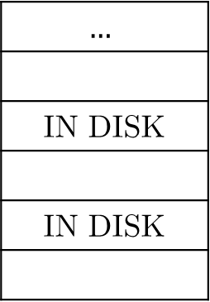
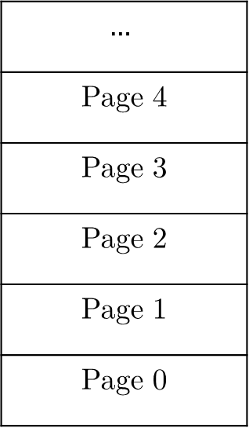
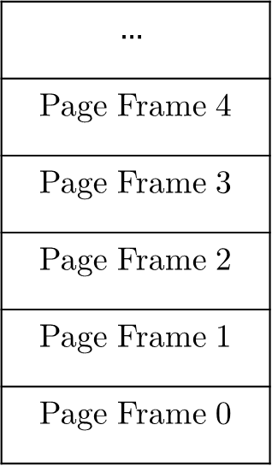
Page Table
Linear Address
$$…$$
Page 4
Page 3
Page 2
Page 1
Page 0
$$…$$
Page Frame 4
Page Frame 3
Page Frame 2
Page Frame 1
Page Frame 0
Physical Address
Page Table
$$…$$
IN DISK
IN DISK
0x0002000
0x0001000
0x0001000
0x0000000
0x0000000

Slide 13
Page Fault
支持页机置的处理器遇到页面不在内存中的情况，会触发页错误（Page Fault）告知操作系统将换出到外存中的页换入到内存中来。
触发Page Fault
CPU
页面不在内存中
操作系统（软件）
将访问的页面换入内存
重新执行访存指令

Slide 14
2-Level Virtual Storage
在虚拟内存技术下，内存是硬盘的高速缓存，构成了两级虚拟储存结构。
虚拟内存技术使用以页为粒度的换入换出
内存已满，需要将页面换出
Swap Out
Quick/Small Memory
Slow/Large Memory
Swap In
页面访问，需要换入内存

Slide 15
Page Replacement Algorithm
当内存已满，一个不再内存中的页面被访问，需要将内存中一个页面换出
决定哪个页面换出的策略，称为页面置换算法。
Page 22
Page 11
Page 21
Page 5
Page 17
Page 8
Page 13
Page 8
Page 13

Slide 16
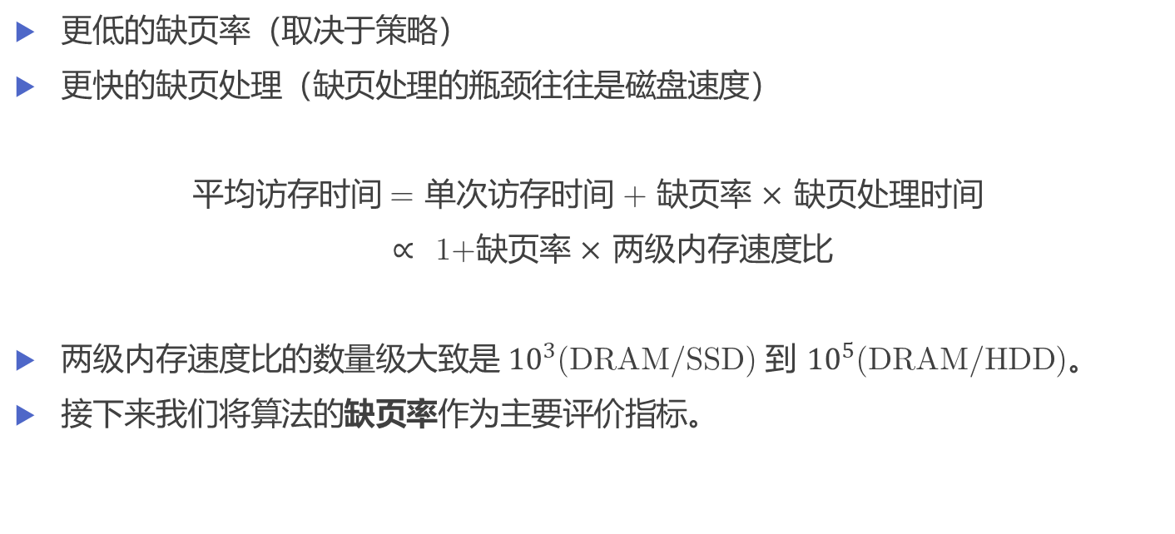
Optimal Goals
更低的缺页率（取决于策略）
更快的缺页处理（缺页处理的瓶颈往往是磁盘速度）
平均访存时间 = 单次访存时间 + 缺页率 $×$ 缺页处理时间
$∝$ 1+缺页率 $×$ 两级内存速度比
两级内存速度比的数量级大致是 ${10}^{3}$(DRAM/SSD) 到 ${10}^{5}$(DRAM/HDD)。
接下来我们将算法的缺页率作为主要评价指标。

Slide 17
Algorithms in Practice
页面置换算法在上世纪60年代曾是非常热门的研究方向。
真实系统中使用了许多不同的置换策略：
RAND
FIFO
LRU
Atlas’s Loop Detector

Slide 18
FIFO
FIFO总是换出进入内存最早的页面。换言之，维护一个先进先出的队列。
实践表明，FIFO在大多数情况下并不是很好的选择。

Slide 19
LRU
LRU（Least Recently Used）总是换出上一次访问最久的页面。
其想法是，如果一个页面在最近被访问了，那么在不久的将来也可能被访问。
实践中效果良好的策略，实现开销极大 （O(logn)）。

Slide 20
RAND
总是随机地换出内存中的一个页面。
缺页率稳定，不会被特定的访存序列Hack。
IBM的OS/390操作系统中曾使用随机置换算法作为LRU的补充，当LRU性能退化时使用RAND代替。

Slide 21
LIRS
LIRS（Low Inner-Reference Set）换出上一次访问和上上一次访问间隔时间比较长的页面（High Inner-Reference）。
另一种实践中优秀的算法。

Slide 22
Offline Algorithm
L.A. Belady [1]中最早提出了离线下的最优算法，即访存序列预先给定，如何决定每次的换出使得缺页次数最少。
总是换出下一次访问最晚的页面。
这种算法有时称为FIF（Further In Future）
我们将在之后证明贪心算法的正确性

Slide 23
Online Algorithm
FIF 算法是最优的离线算法，但真实情境中算法必须是在线的。
在线算法不能使用未来的信息。
在线算法需要利用多少过去的信息？
完全不利用过去的信息：随机置换算法
利用一部分过去的信息：FIFO等

Slide 24
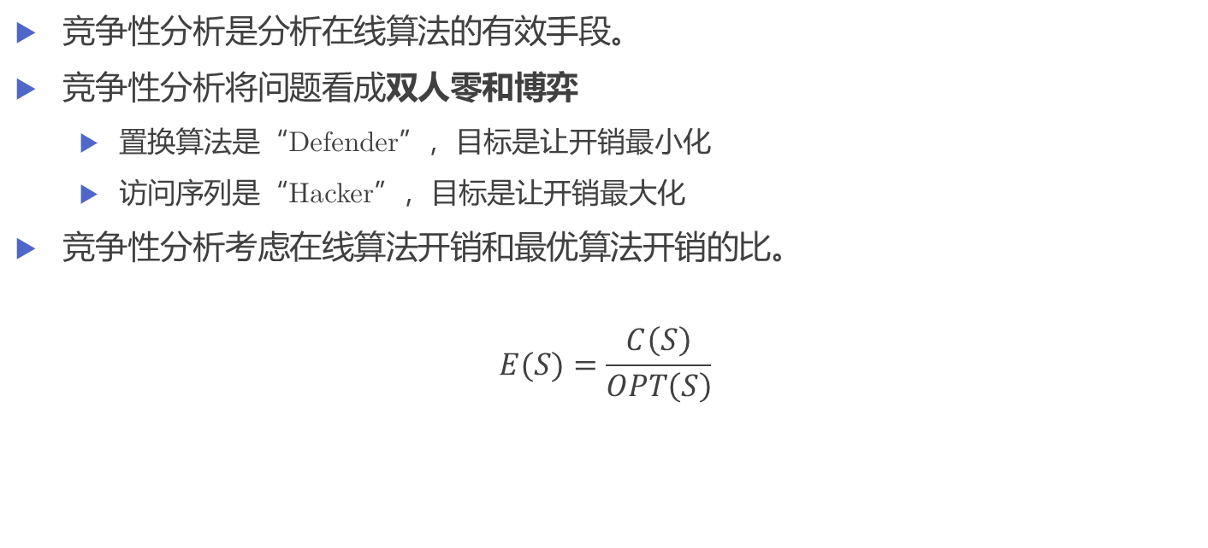
Competitive Analysis
竞争性分析是分析在线算法的有效手段。
竞争性分析将问题看成双人零和博弈
置换算法是“Defender”，目标是让开销最小化
访问序列是“Hacker”，目标是让开销最大化
竞争性分析考虑在线算法开销和最优算法开销的比。
$$E(S)=\frac{C\left(S\right)}{OPT\left(S\right)}$$

Slide 25
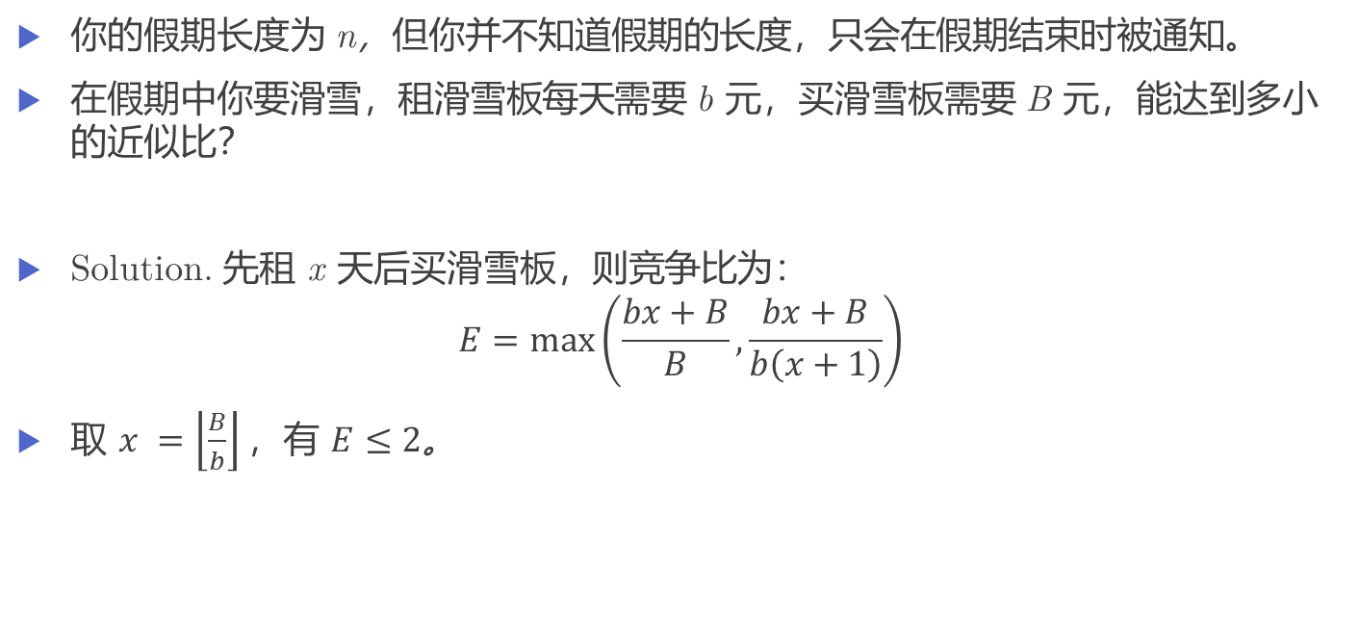
Example
你的假期长度为 n，但你并不知道假期的长度，只会在假期结束时被通知。
在假期中你要滑雪，租滑雪板每天需要 b 元，买滑雪板需要 B 元，能达到多小的近似比？
Solution. 先租 x 天后买滑雪板，则竞争比为：
$$E=\max\left(\frac{bx+B}{B},\frac{bx+B}{b\left(x+1\right)}\right)$$
取 $x =\left\lfloor \frac{B}{b}\right\rfloor$，有 $E≤2$。

Slide 26
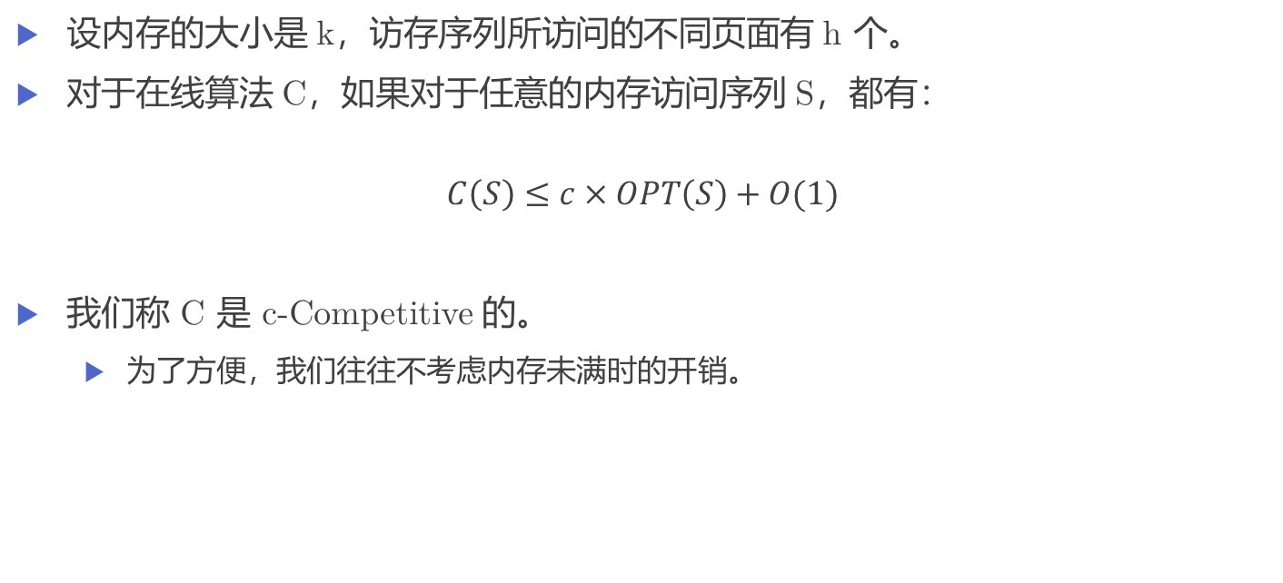
Competitive Paging
设内存的大小是 k，访存序列所访问的不同页面有 h 个。
对于在线算法 C，如果对于任意的内存访问序列 S，都有：
$$C\left(S\right)≤c×OPT\left(S\right)+O(1)$$
我们称 C 是 c-Competitive 的。
为了方便，我们往往不考虑内存未满时的开销。

Slide 27
Deterministic Algorithms
可以预见，如果 Defender（算法）是确定性的，由于 Hacker（访存序列）可以针对性的Hack，算法的竞争比一定是比较高的。

Slide 28
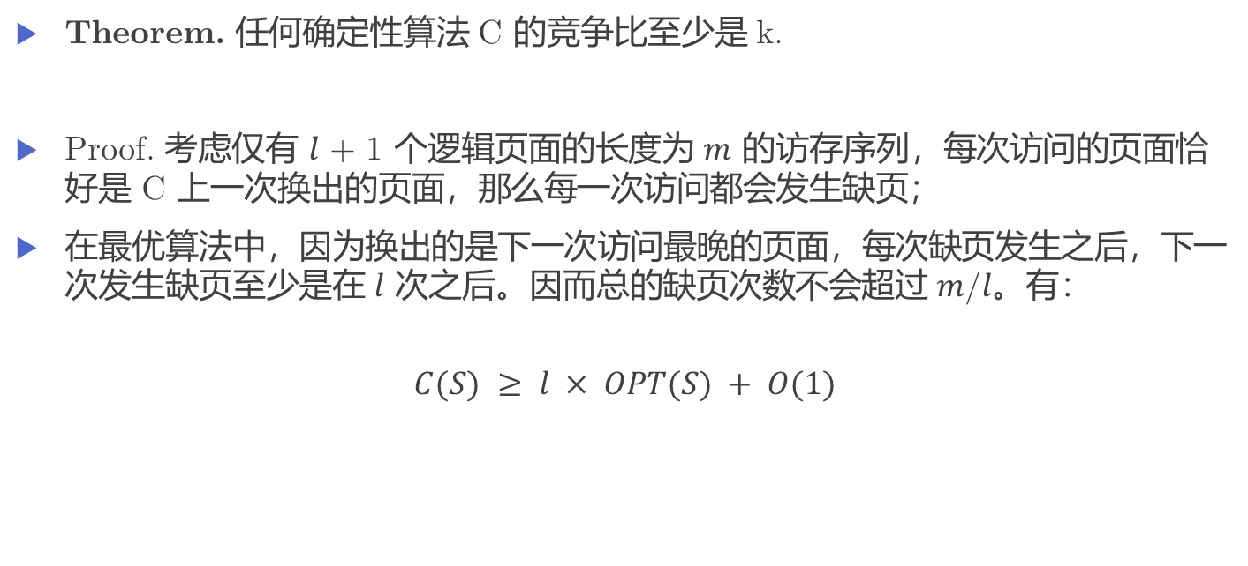
Lower Bound of Deterministic Algorithms
Theorem. 任何确定性算法 C 的竞争比至少是 k.
Proof. 考虑仅有 𝑙 + 1 个逻辑页面的长度为 𝑚 的访存序列，每次访问的页面恰好是 C 上一次换出的页面，那么每一次访问都会发生缺页；
在最优算法中，因为换出的是下一次访问最晚的页面，每次缺页发生之后，下一次发生缺页至少是在 𝑙 次之后。因而总的缺页次数不会超过 𝑚/𝑙。有：
$$C(S) ≥ l × OPT(S) + O(1)$$

Slide 29
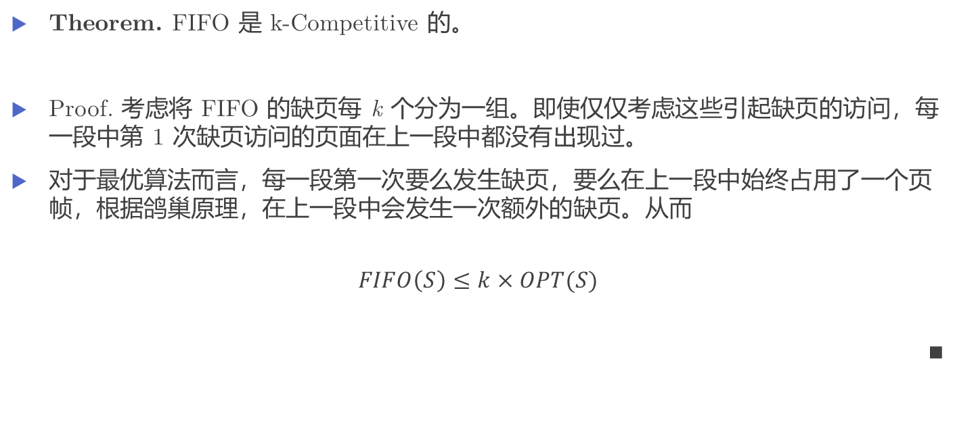
FIFO is k-Competitive
Theorem. FIFO 是 k-Competitive 的。
Proof. 考虑将 FIFO 的缺页每 k 个分为一组。即使仅仅考虑这些引起缺页的访问，每一段中第 1 次缺页访问的页面在上一段中都没有出现过。
对于最优算法而言，每一段第一次要么发生缺页，要么在上一段中始终占用了一个页帧，根据鸽巢原理，在上一段中会发生一次额外的缺页。从而
$$FIFO\left(S\right)≤k×OPT(S)$$
$$∎$$

Slide 30
Marking Algorithm
标记算法（Marking Algorithm）是一类置换算法的总称。
假设每个在内存中的页面都有一个标记位，初始时所有页面都是未标记的。
未标记的页面会在访问时被标记，当所有页面都被标记时，将所有页面重新设为已标记。
标记算法是那些只会将未标记的页面置换出去的算法。

Slide 31
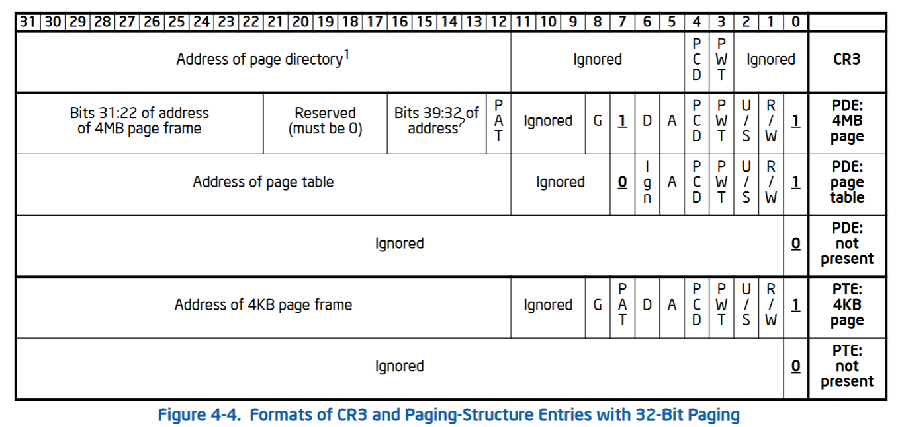
Access Bit in X86
由于标记算法非常常用，大多数处理器都提供了设置页面访问位的机制。
Access Bit

Slide 32
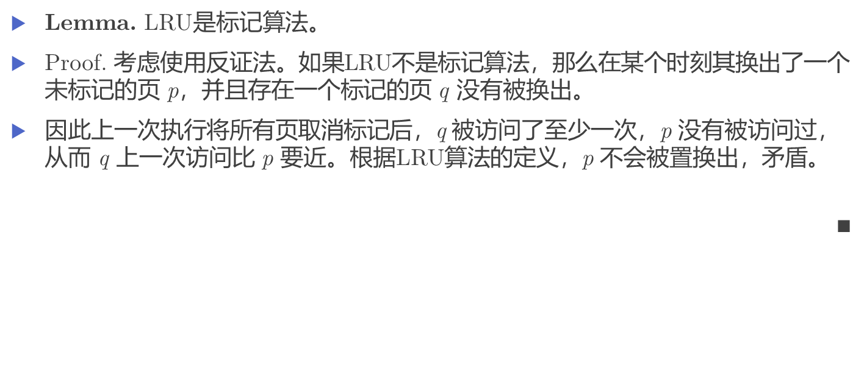
LRU is Marking Algorithm
Lemma. LRU是标记算法。
Proof. 考虑使用反证法。如果LRU不是标记算法，那么在某个时刻其换出了一个未标记的页 p，并且存在一个标记的页 q 没有被换出。
因此上一次执行将所有页取消标记后，q 被访问了至少一次，p 没有被访问过，从而 q 上一次访问比 p 要近。根据LRU算法的定义，p 不会被置换出，矛盾。
$$∎$$

Slide 33
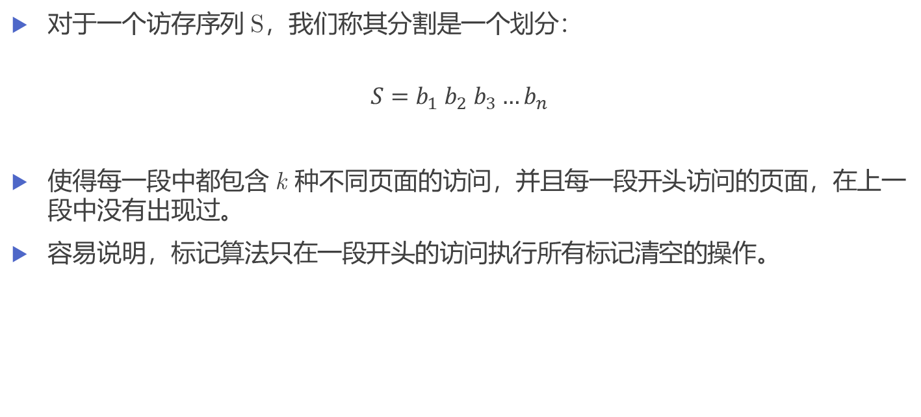
Why Marking
对于一个访存序列 S，我们称其分割是一个划分：
$$S=b_{1} b_{2} b_{3}…b_{n}$$
使得每一段中都包含 k 种不同页面的访问，并且每一段开头访问的页面，在上一段中没有出现过。
容易说明，标记算法只在一段开头的访问执行所有标记清空的操作。

Slide 34
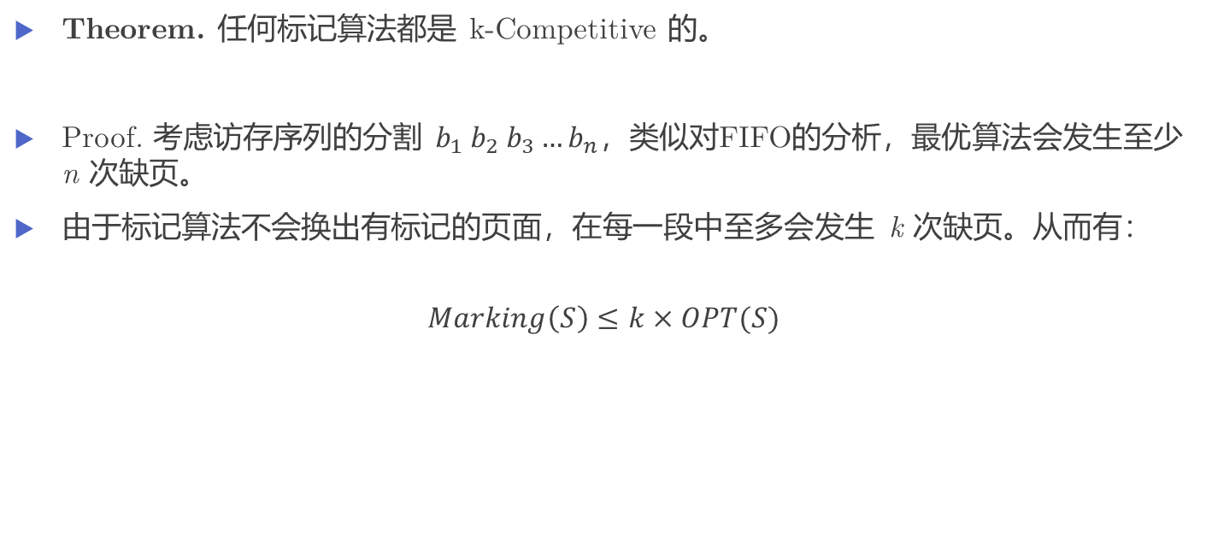
Marking is k-Competitive
Theorem. 任何标记算法都是 k-Competitive 的。
Proof. 考虑访存序列的分割 $b_{1} b_{2} b_{3}…b_{n}$，类似对FIFO的分析，最优算法会发生至少 n 次缺页。
由于标记算法不会换出有标记的页面，在每一段中至多会发生 k 次缺页。从而有：
$$Marking\left(S\right)≤k×OPT(S)$$

Slide 35
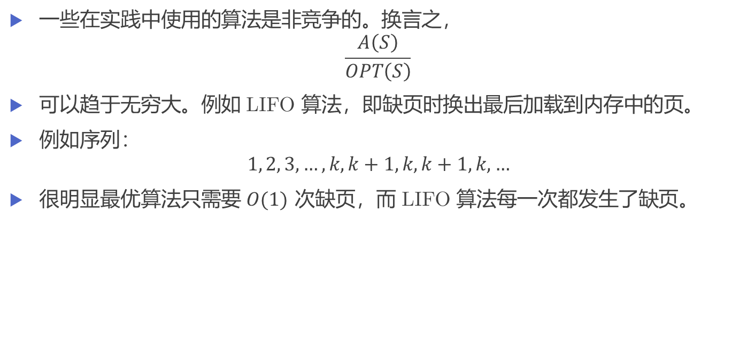
Non-Competitive Algorithms
一些在实践中使用的算法是非竞争的。换言之，
$$\frac{A\left(S\right)}{OPT\left(S\right)}$$
可以趋于无穷大。例如 LIFO 算法，即缺页时换出最后加载到内存中的页。
例如序列：
$$1, 2, 3,…,k, k+1, k,k+1,k,…$$
很明显最优算法只需要 $O(1)$ 次缺页，而 LIFO 算法每一次都发生了缺页。

Slide 36
Belady Anomaly
一些页面置换算法存在这样的异常情况：当页框数 k 增加时，算法的缺页次数反而上升了。这种情况称为 Belady 异常。
FIFO 算法存在 Belady 异常：
1, 2, 3, 4, 1, 2, 5, 1, 2, 6, 7, 5
k=4: x, x, x, x, o, o, x, x, x, x, x, x
k=3: x, x, x, x, x, x, x, o, o, x, x, o

Slide 37
Belady Anomaly
Fornai 和 Iványi 指出，FIFO 的 Belady 是无上限的。换言之，较大空间的缺页次数与较小空间的缺页次数的比可以无限大。
LRU 是没有 Belady 现象的。这是由于 LRU 算法总是将近期访问过的尽可能多的页面保留，因此当 k 增大时，在内存中的页面是较小 k 的严格超集。

Slide 38
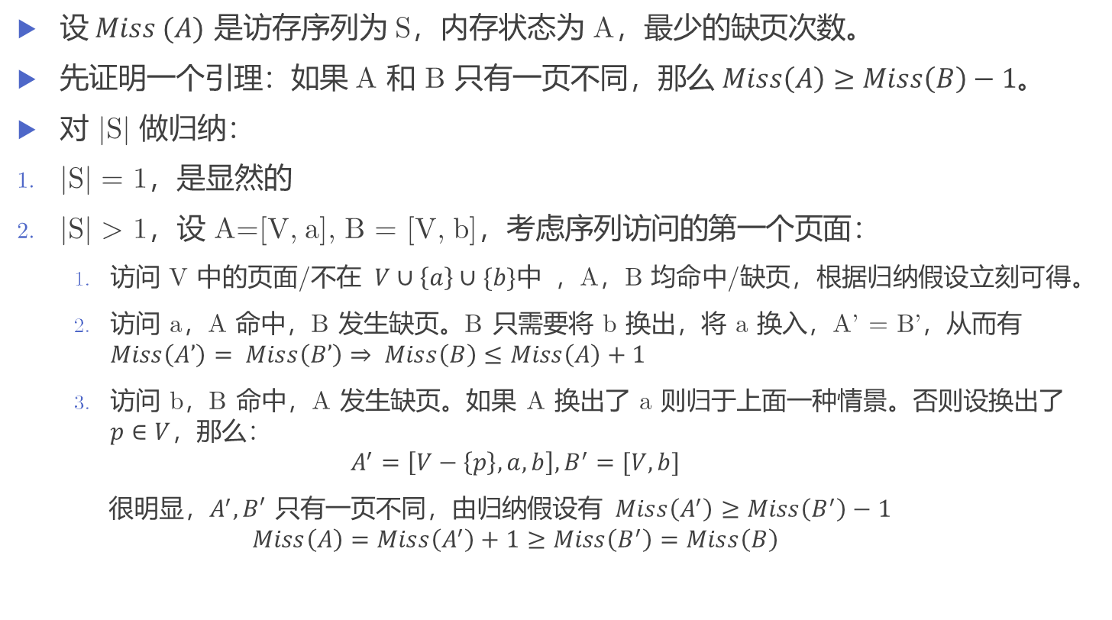
Proof. of FIF(S) = OPT(S)
设$Miss (A)$ 是访存序列为 S，内存状态为 A，最少的缺页次数。
先证明一个引理：如果 A 和 B 只有一页不同，那么 $Miss\left(A\right)≥Miss\left(B\right)−1$。
对 |S| 做归纳：
|S| = 1，是显然的
|S| > 1，设 A=[V, a], B = [V, b]，考虑序列访问的第一个页面：
访问 V 中的页面/不在$V∪\left\{a\right\}∪\{b\}中$，A，B 均命中/缺页，根据归纳假设立刻可得。
访问 a，A 命中，B 发生缺页。B 只需要将 b 换出，将 a 换入，A’ = B’，从而有$Miss\left(A’\right)= Miss\left(B’\right)⇒ Miss\left(B\right)≤Miss\left(A\right)+1$
访问 b，B 命中，A 发生缺页。如果 A 换出了 a 则归于上面一种情景。否则设换出了$p∈V$，那么：
$$A^{′}=\left[V−\left\{p\right\}, a, b\right], B^{′}=[V, b]$$
很明显，$A^{′}, B′$ 只有一页不同，由归纳假设有 $Miss\left(A^{′}\right)≥Miss\left(B^{′}\right)−1$
$$Miss\left(A\right)=Miss\left(A^{′}\right)+1≥Miss\left(B^{′}\right)=Miss\left(B\right)$$

Slide 39
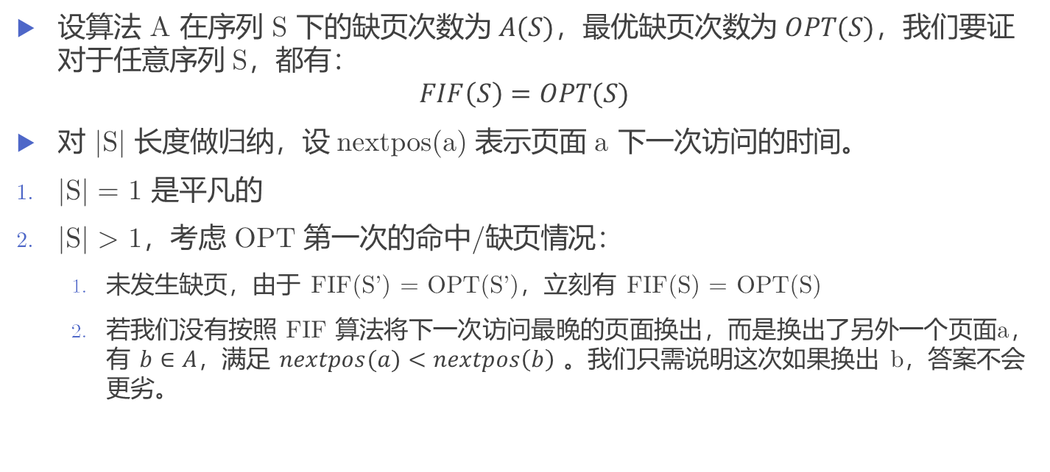
Proof.
设算法 A 在序列 S 下的缺页次数为 $A(S)$，最优缺页次数为 $OPT(S)$，我们要证对于任意序列 S，都有：
$$FIF\left(S\right)=OPT(S)$$
对 |S| 长度做归纳，设 nextpos(a) 表示页面 a 下一次访问的时间。
|S| = 1 是平凡的
|S| > 1，考虑 OPT 第一次的命中/缺页情况：
未发生缺页，由于 FIF(S’) = OPT(S’)，立刻有 FIF(S) = OPT(S)
若我们没有按照 FIF 算法将下一次访问最晚的页面换出，而是换出了另外一个页面a，有 $b∈A$，满足 $nextpos(a)<nextpos\left(b\right)$ 。我们只需说明这次如果换出 b，答案不会更劣。

Slide 40
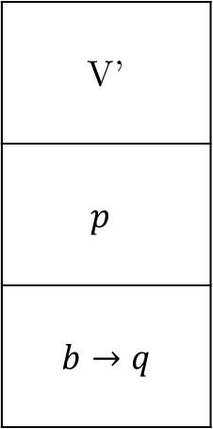
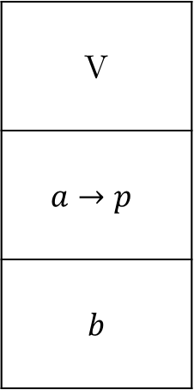
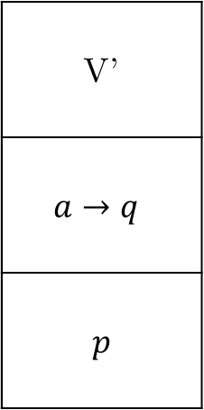
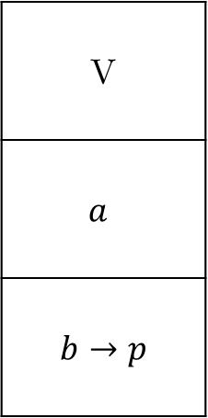
Proof.
考虑在原先的方案中b在什么时候被换出。
b 在 nextpos(a) 之前被换出，如果我们第一次换出的是 b，那么只会简单的将内存中的 b 替换成 a ，并不会引起任何缺页或命中的变化。
V
$$a→p$$
$$b$$
V
$$a$$
$$b→p$$
V’
$$p$$
$$b→q$$
V’
$$a→q$$
$$p$$
nextpos(a)
nextpos(b)

Slide 41
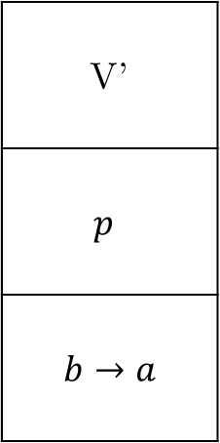
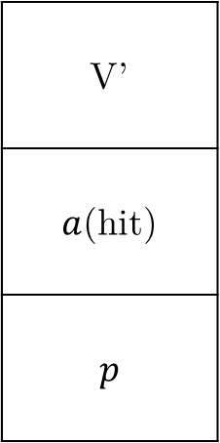
Proof.
b​ 在 nextpos(a) ​时被换出，a​ 被换入，内存状态 A[V,b]→A′[V,a]​。
如果我们第一次换出的是b​，在 nextpos(a) ​之前的缺页和命中并没有任何变化，而 nextpos(a) ​时并不会发生缺页，且此时内存状态也为A′​。因此调整后总的缺页次数严格小于之前。
nextpos(a)
nextpos(b)
V
$$a→p$$
$$b$$
V
$$a$$
$$b→p$$
V’
$$p$$
$$b→a$$
V’
$a$(hit)
$$p$$

Slide 42
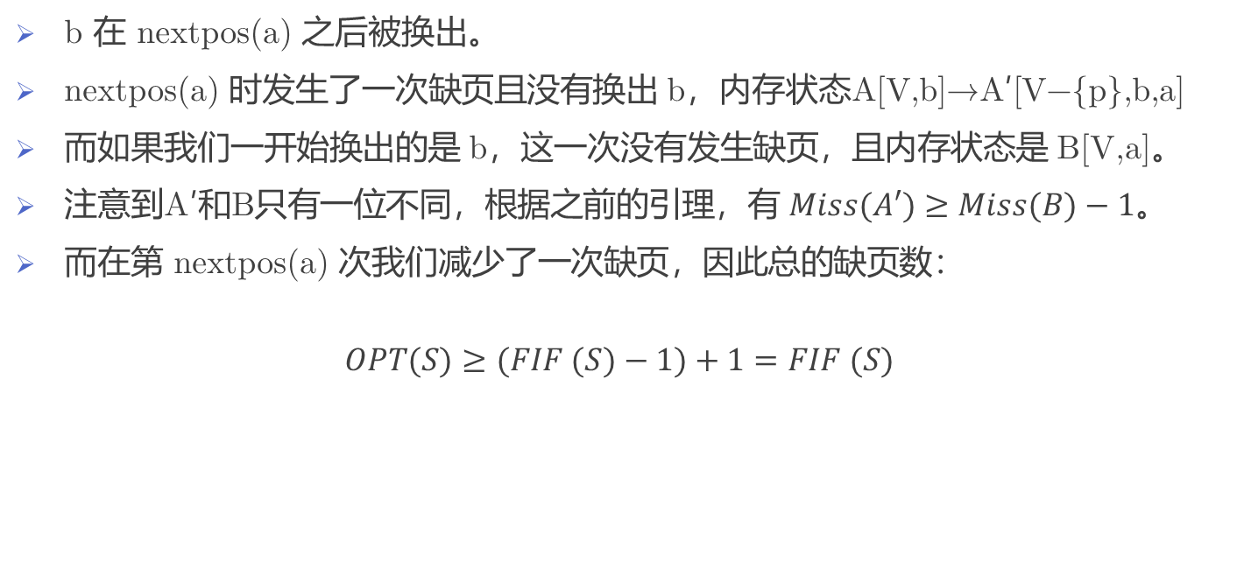
Proof.
b 在 nextpos(a) 之后被换出。
nextpos(a) 时发生了一次缺页且没有换出 b，内存状态A[V,b]→A′[V−{p},b,a]
而如果我们一开始换出的是 b，这一次没有发生缺页，且内存状态是 B[V,a]。
注意到A′和B只有一位不同，根据之前的引理，有 $Miss(A′)≥Miss(B)−1$。
而在第 nextpos(a) 次我们减少了一次缺页，因此总的缺页数：
$$OPT(S)≥(FIF (S)−1)+1=FIF (S)$$

Slide 43
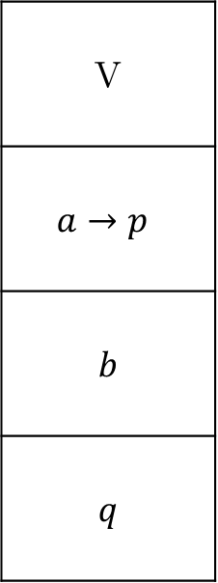

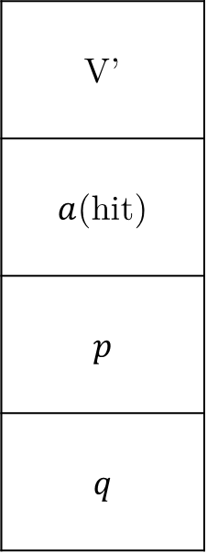
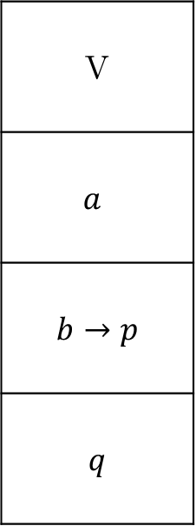
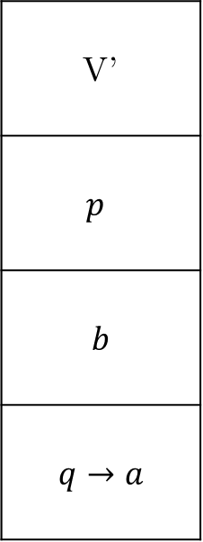
Proof.
Case 3:
$$∎$$
nextpos(a)
nextpos(b)
V
$$a→p$$
$$b$$
$$q$$
V’
$$p$$
$$b$$
$$q→a$$
V’
$a$(hit)
$$p$$
$$q$$
V
$$a$$
$$b→p$$
$$q$$

Slide 44
Random Algorithms
在竞争性分析中，由于面对的是“充满恶意的”输入序列，确定性算法的竞争比并不是很理想。一种自然的想法就是在决策中引入随机性。
我们重新将输入序列（敌人）分为两种
输入序列根据你的策略动态给出：adaptive adversary
输入序列预先给定： oblivious adversary

Slide 45

Random Algorithms
使用类似之前的方法，我们定义随机算法 R 是 c-Competitive 的，如果：
$$E[R(S)] ≤ c×OPT(S) + O(1)$$
我们称随机算法 S 是 c-Competitive 的。

Slide 46
Random Algorithm
任何算法应对 adaptive adversary 至少是 k-Competitive 的。
之前的构造仍然生效
存在优于 k-Competitive 的应对 oblivious adversary 的随机化算法。

Slide 47

Random Marking Algorithm
一种有效的随机置换算法被称为随机标记算法（RM）。
其思路类似于一般的标记算法，但每次需要换出时会从所有未被标记的页面中随机选出一个换出。
Fiat 等人的 [2] 中首先证明了，RM 是 $2H_{k}$-Competitive的。

Slide 48
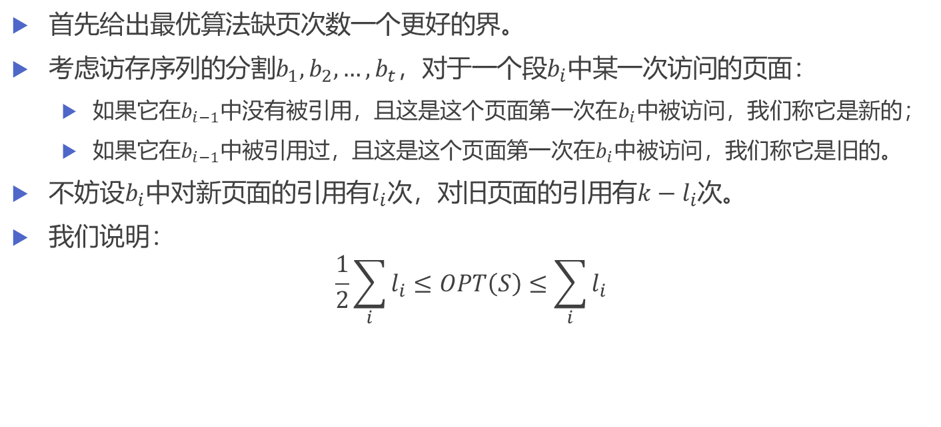
Better Bound of OPT(S)
首先给出最优算法缺页次数一个更好的界。
考虑访存序列的分割$b_{1},b_{2},…, b_{t}$，对于一个段$b_{i}$中某一次访问的页面：
如果它在$b_{i−1}$中没有被引用，且这是这个页面第一次在$b_{i}$中被访问，我们称它是新的；
如果它在$b_{i−1}$中被引用过，且这是这个页面第一次在$b_{i}$中被访问，我们称它是旧的。
不妨设$b_{i}$中对新页面的引用有$l_{i}$次，对旧页面的引用有$k−l_{i}$次。
我们说明：
$$\frac{1}{2}\sum_{i}{l_{i}}≤OPT\left(S\right)≤\sum_{i}{l_{i}}$$

Slide 49
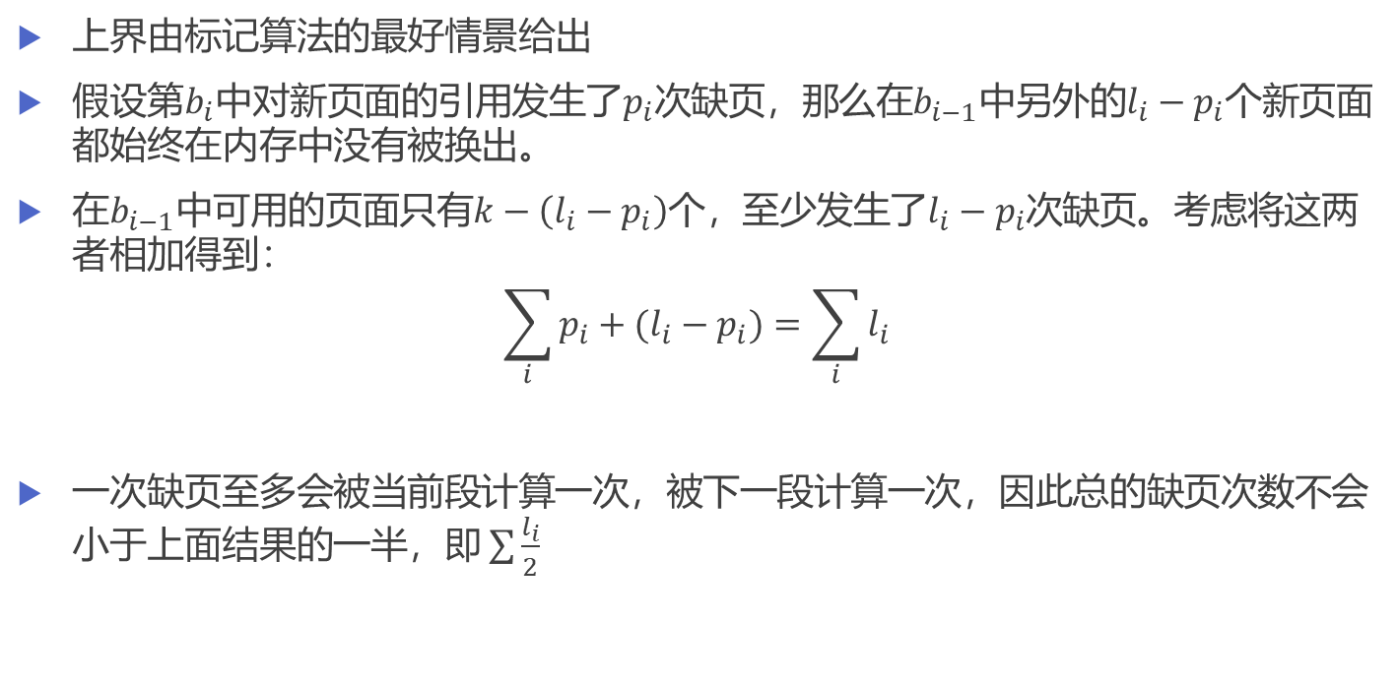
Better Bound of OPT(S)
上界由标记算法的最好情景给出
假设第$b_{i}$中对新页面的引用发生了$p_{i}$次缺页，那么在$b_{i−1}$中另外的$l_{i}−p_{i}$个新页面都始终在内存中没有被换出。
在$b_{i−1}$中可用的页面只有$k−\left(l_{i}−p_{i}\right)$个，至少发生了$l_{i}−p_{i}$次缺页。考虑将这两者相加得到：
$$\sum_{i}{p_{i}+(l_{i}−p_{i})}=\sum_{i}{l_{i}}$$
一次缺页至多会被当前段计算一次，被下一段计算一次，因此总的缺页次数不会小于上面结果的一半，即$\sum{\frac{l_{i}}{2}}$

Slide 50
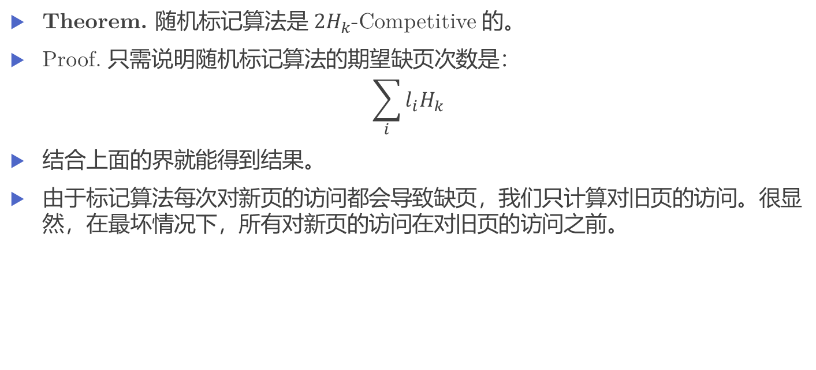
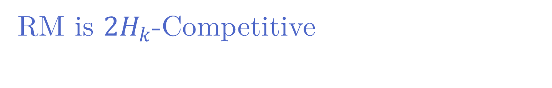
RM is $2H_{k}$-Competitive
Theorem. 随机标记算法是 $2H_{k}$-Competitive 的。
Proof. 只需说明随机标记算法的期望缺页次数是：
$$\sum_{i}{l_{i}H_{k}}$$
结合上面的界就能得到结果。
由于标记算法每次对新页的访问都会导致缺页，我们只计算对旧页的访问。很显然，在最坏情况下，所有对新页的访问在对旧页的访问之前。

Slide 51
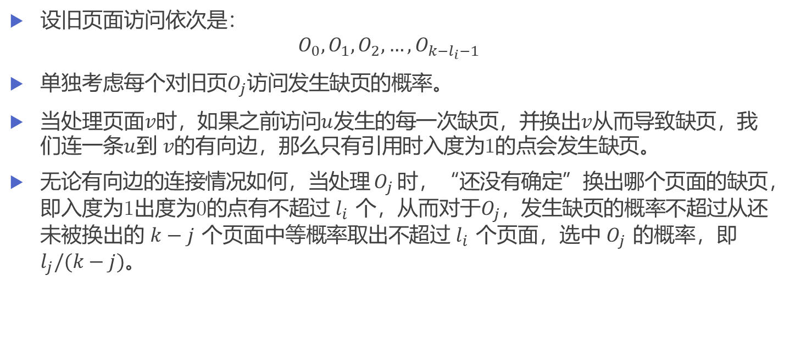
Proof.
设旧页面访问依次是：
$$O_{0},O_{1},O_{2},…,O_{k−l_{i}−1}$$
单独考虑每个对旧页$O_{j}$访问发生缺页的概率。
当处理页面$v$时，如果之前访问$u$发生的每一次缺页，并换出$v$从而导致缺页，我们连一条$u$到 $v$的有向边，那么只有引用时入度为1的点会发生缺页。
无论有向边的连接情况如何，当处理$O_{j}$时，“还没有确定”换出哪个页面的缺页，即入度为1出度为0的点有不超过 $l_{i}$ 个，从而对于$O_{j}$，发生缺页的概率不超过从还未被换出的 $k−j$ 个页面中等概率取出不超过 $l_{i}$ 个页面，选中 $O_{j}$ 的概率，即$l_{j}/(k−j)$。
 |  | ? | ? | ? | $$O_{j}$$

Slide 52

Proof.
因此，所有旧页面的期望缺页次数就是：
$$\sum_{0≤j<k−l_{i}}{\frac{l_{i}}{k−j}}=l_{i}\sum_{l_{i}<j≤k}{\frac{1}{j}}=l_{i}(H_{k}−H_{l_{i}})$$
因此RM总开销不会超过：
$$RM\left(S\right)≤2H_{k}×OPT(S)$$
$$∎$$

Slide 53
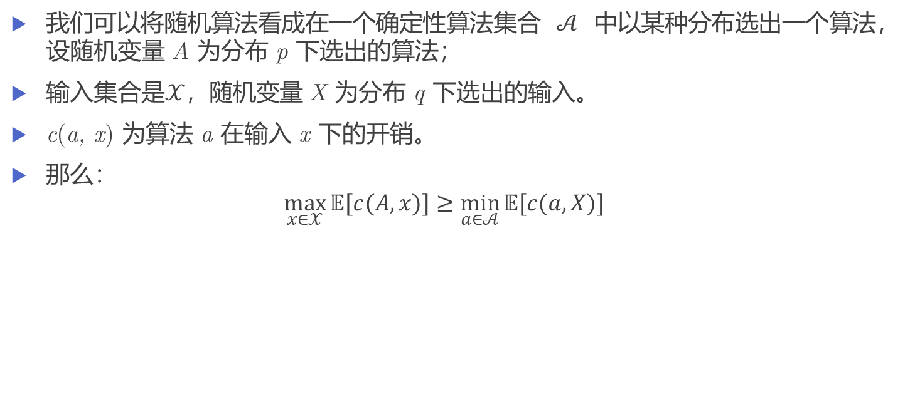
Yao’s Minimax Principle
我们可以将随机算法看成在一个确定性算法集合$𝒜$中以某种分布选出一个算法，设随机变量 A 为分布 p 下选出的算法；
输入集合是$𝒳$，随机变量 X 为分布 q 下选出的输入。
c(a, x) 为算法 a 在输入 x 下的开销。
那么：
$$\max_{x∈𝒳}{𝔼[c(A, x)]}≥\min_{a∈𝒜}{𝔼[c(a, X)]}$$

Slide 54
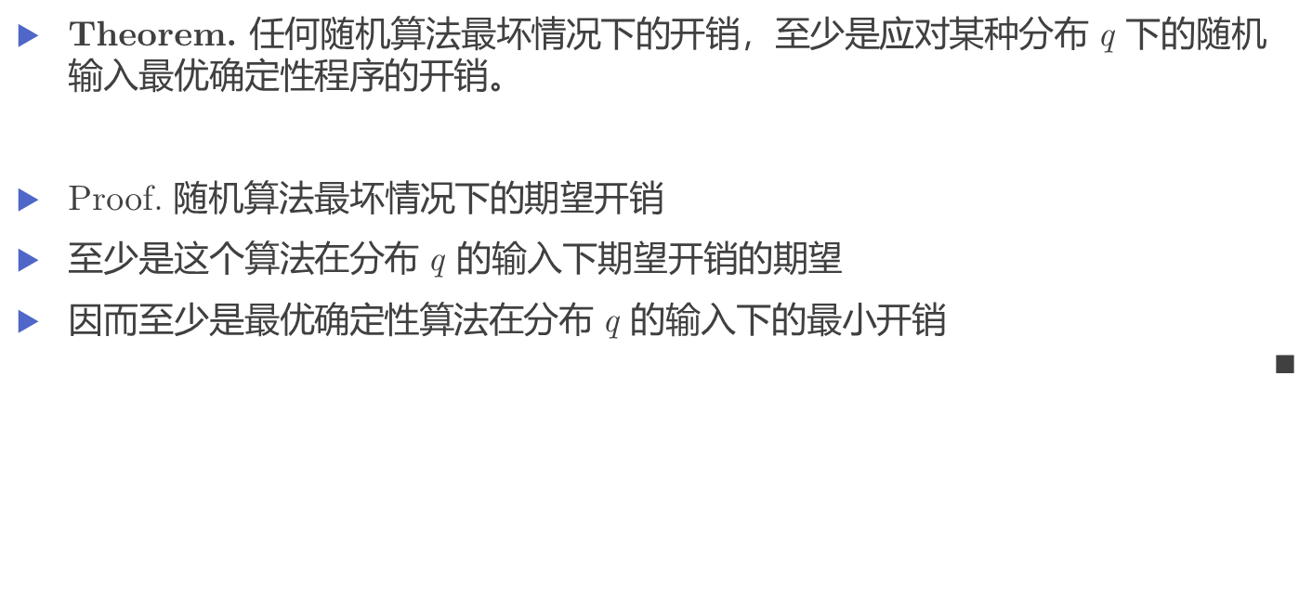
Yao’s Minimax Principle
Theorem. 任何随机算法最坏情况下的开销，至少是应对某种分布 q 下的随机输入最优确定性程序的开销。
Proof. 随机算法最坏情况下的期望开销
至少是这个算法在分布 q 的输入下期望开销的期望
因而至少是最优确定性算法在分布 q 的输入下的最小开销
$$∎$$

Slide 55
Yao’s Minimax Principle
根据极大极小原理，要说明随机置换算法缺页次数的下界，只需要找到一个输入序列的分布，并说明最优算法的期望缺页次数达到下界即可。
关键在于如何构造输入序列的分布。

Slide 56

Lower Bound of Random Algorithms
Theorem. 随机置换算法竞争比的一个下界是$\left\lceil \log_{2}\left(k+1\right)\right\rceil /2$
Proof. 考虑如此构造一个分布，将 k + 1 个页面排成一个环。
输入序列有若干轮，在每一轮中，每次从当前位置触发，等概率地选择向左或向右，走到此轮中未访问节点的中点，生成一段访问序列。
等概率选择一个方向
1
2
3
4
5
6
1
2
3
4
5
6
1
2
3
4
5
6
前两轮产生的路径
(i). 1, 6, 5, 4
(ii). 4, 5, 6, 1, 2
等概率选择一个方向

Slide 57
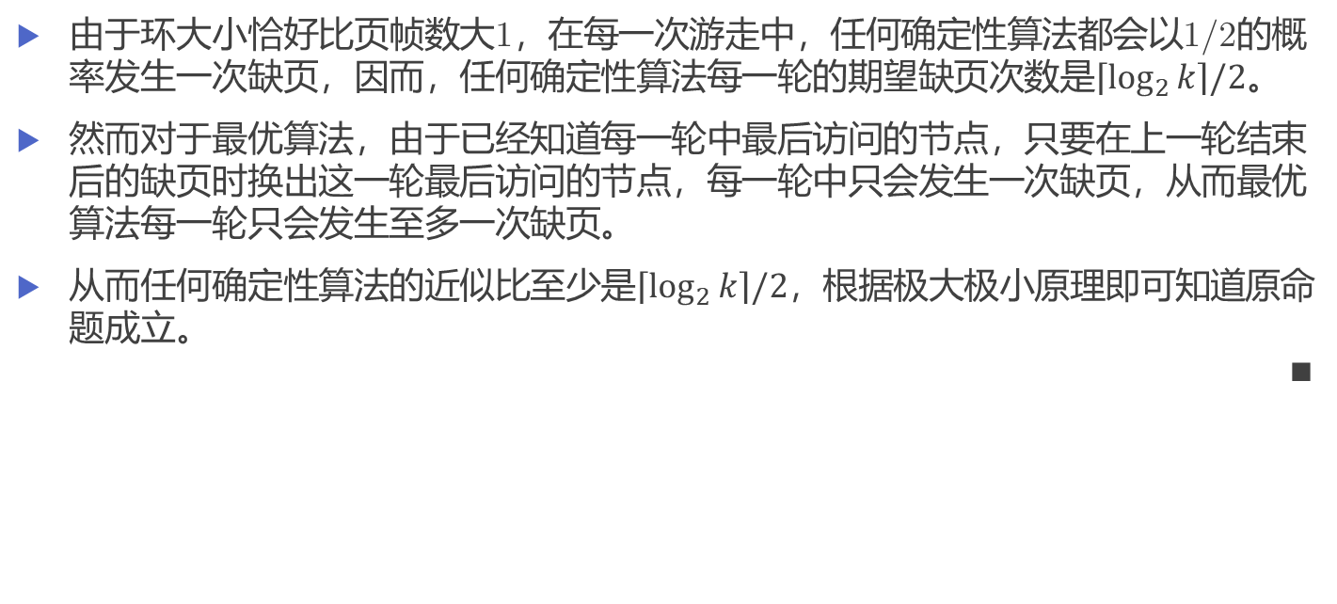
Proof.
由于环大小恰好比页帧数大1，在每一次游走中，任何确定性算法都会以1/2的概率发生一次缺页，因而，任何确定性算法每一轮的期望缺页次数是$\left\lceil \log_{2}{k}\right\rceil /2$。
然而对于最优算法，由于已经知道每一轮中最后访问的节点，只要在上一轮结束后的缺页时换出这一轮最后访问的节点，每一轮中只会发生一次缺页，从而最优算法每一轮只会发生至多一次缺页。
从而任何确定性算法的近似比至少是$\left\lceil \log_{2}{k}\right\rceil /2$，根据极大极小原理即可知道原命题成立。
$$∎$$

Slide 58
Competitive vs Experiment
竞争性分析无法给出 LRU 和 FIFO 的区别，在实践中，LRU 几乎总是比 FIFO 要好的。
竞争性分析无法表示程序的局部性（Locality of Reference）。

Slide 59
Locality of Reference
程序访存的序列既不是随机的，也不会针对某种特定的算法。事实上，程序往往具有所谓局部性的特征。
程序的局部性可以被这样描述：
时间局部性：当前访问的地址，在不久之后很有可能再次被访问
空间局部性：访问某个地址后，接下来可能会访问的地址是一个比较小的集合

Slide 60
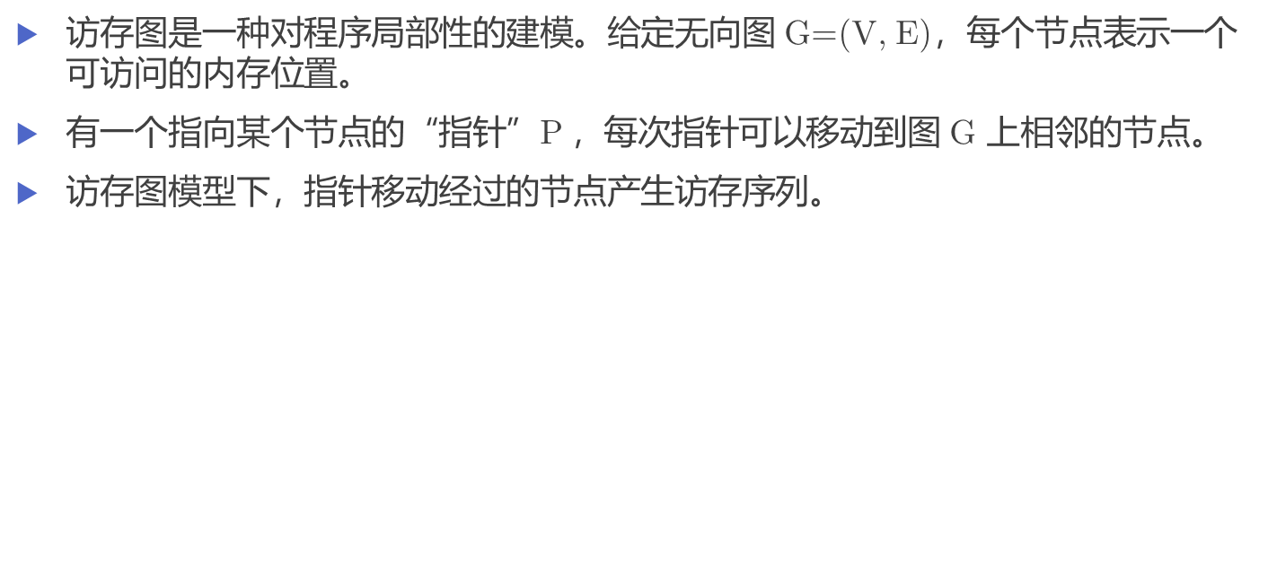
Access Graph
访存图是一种对程序局部性的建模。给定无向图 G=(V, E)，每个节点表示一个可访问的内存位置。
有一个指向某个节点的“指针”P ，每次指针可以移动到图 G 上相邻的节点。
访存图模型下，指针移动经过的节点产生访存序列。

Slide 61

Competitive Analysis on Graph
仿照之前的定义很容易给出给定访存图下竞争比的概念，不妨设 $c_{A, k}(G)$ 表示算法 $A$ 在页面个数为 $k$ 、访存图为 $G$ 时的竞争比。
[4] 中证明了，$c_{LRU, k}\left(G\right)≤2×c_{FIFO, k}\left(G\right)，$之后这个界被改进到了$c_{LRU, k}\left(G\right)≤c_{FIFO, k}(G)$

Slide 62
Cache
我们考虑一个相似的问题，即CPU的高速缓存。
缓存和内存的关系类似于虚拟储存技术中内存和磁盘的关系。
如果数据在缓存中，这次访存操作就不需要去访问内存。
换入换出是由硬件决定的，对软件透明。
Access
No
CPU
Memory
Cache
Hit?
Yes
Swap In

Slide 63

Block
虚拟内存使用页（4KB）为粒度换入换出，而高速缓存往往使用较小的粒度，例如 16 Bytes。
简单的策略就是将地址空间相邻的 $2^{B}$ 个地址分为一组，称为一个块。
高速缓存总是以块为粒度换入换出。
0x0000
0x0001
0x0002
0x0003
0x0004
0x0005
B=4, block size = 16 Bytes

Slide 64
Fully Associative Cache
全相联高速缓存（Fully Associative Cache）是最简单的高速缓存结构，全相联高速缓存相当于一个大小（块数）固定的储存器，往往使用 LRU 等算法实现换入换出。
优点：充分利用局部性
缺点：设计和实现很困难，结构复杂

Slide 65
Direct Associative Cache
直接相联高速缓存（Set Associative Cache）是一种便于硬件实现的缓存模式。
地址根据最后若干位划分成块。
选取地址中间若干位作为索引，索引位相同的块被划分到一个组。
每一组拥有一个块大小的缓存。换言之，每一组只能有一个块位于缓存中。
mark
index
offset
address

Slide 66
Index
为什么使用中间几位而非较高的几位作为组编号？
如果使用较高几位作为组编号，相邻的位置将被编到同一组，顺序访问时会引起比较严重的冲突。

Slide 67
Thrashing
为什么下面空间局部性良好的程序缓存不命中率很高？
为了简化问题，假设缓存为直接相联高速缓存，块大小为 4 Bytes，组数量为 16。
a[i]和b[i]是同一个组中不同的块，按照
a[1] b[1] a[2] b[2] … a[15] b[15]
的顺序访问，每次b[i]虽然组命中，但不是对应的块，总是会发生不命中。
int a[16], b[16];
for (int i = 0; i < 16; i++) {
a[i] += b[i];
}

Slide 68
Thrashing
通过在第一个数组后加偏移可以解决严重的抖动。这种技巧有时称为“染色”。
程序重组（即将程序的内存布局改变以得到更好的缓存性能）仍是很困难的问题。
int a[20], b[16];
for (int i = 0; i < 16; i++) {
a[i] += b[i];
}

Slide 69
Set Associative Cache
组相联高速缓存（Set Associative Cache ）是改进的直接相联高速缓存，其中每一组拥有超过一个“缓存行”（通常比较少），可以储存多个不同的块。
1
1 | 0 | 0 | 1 | 1 | 0 | 1 | 1
data
Group 0
1
1 | 1 | 1 | 1 | 0 | 0 | 0 | 0
data
0
0 | 1 | 0 | 0 | 1 | 1 | 1 | 1
data
Group 1
1
1 | 1 | 1 | 0 | 1 | 1 | 1 | 1
data
存在位
地址最高位（Mark）
储存的一块数据

Slide 70
Blocking
分块是一种有趣的改进缓存性能的技术。考虑矩阵转置问题的实现。
数组 a 的访问几乎每一次都会缓存不命中。
int a[N][N], b[N][N];
for (int i = 0; i < N; i++) {
for (int j = 0; j < N; j++){
b[i][j] = a[j][i];
}
}

Slide 71
Blocking
考虑如下的改进：
在小的工作区里反复访存，提升局部性。
int a[N][N], b[N][N];
for (int i = 0; i < N; i += B) {
for (int j = 0; j < N; j += B){
for (int ii = 0; ii < B; ii++)
for (int jj = 0; jj < B; jj++)
b[i+ii][j+jj] = a[j+jj][i+ii];
}
}

Slide 72
Blocking
1 | 7 | 13 | 19 | 25 | 31
2 | 8 | 14 | 20 | 26 | 32
3 | 9 | 15 | 21 | 27 | 33
4 | 10 | 16 | 22 | 28 | 34
5 | 11 | 17 | 23 | 29 | 35
6 | 12 | 18 | 24 | 30 | 36
1 | 3 | 13 | 15 | 25 | 27
2 | 4 | 14 | 16 | 26 | 28
5 | 7 | 17 | 19 | 29 | 31
6 | 8 | 18 | 20 | 30 | 32
9 | 11 | 21 | 23 | 33 | 35
10 | 12 | 22 | 24 | 34 | 36

Slide 73
Prefetching
在一些处理器上（例如Core-i7），拥有称为预取的机制。
预取硬件会预测缓存失效的访存，并利用内存的空闲带宽提前将其取到缓存中。
由于预取的存在，分块并不会在Core-i7上带来较大的性能提升。

Slide 74
Cache Case
真实系统中的缓存结构类似于组相联高速缓存。
尽管组之间是独立的，每一组内的行确是相关的。需要置换算法来确定哪一行应当被换出。
缓存情景有一些特殊之处：
行数，即前面所述的页面数 k 非常小（通常只有2~4），因此有必要讨论 k 很小时的特殊算法。
由于已经经过了一次分组操作，访存的局部性比较差。

Slide 75
2-Paging
让我们考虑每一组只有两行的情景，这相当于令 k=2。
任何标记算法都给出了 2-Competitive 的算法，我们希望找到优于2-Competitive的随机化算法。

Slide 76
EATR Algorithm
EATR 指 End After Twice Request
考虑 RM 为何无法在 2-Paging 上拥有良好的竞争比，在分割后对于那些两个访问都是新访问的段，虽然仍可以说明 RM 期望缺页 3/2 次，但无法给出最优算法较好的下界。
需要新的分割方法。

Slide 77
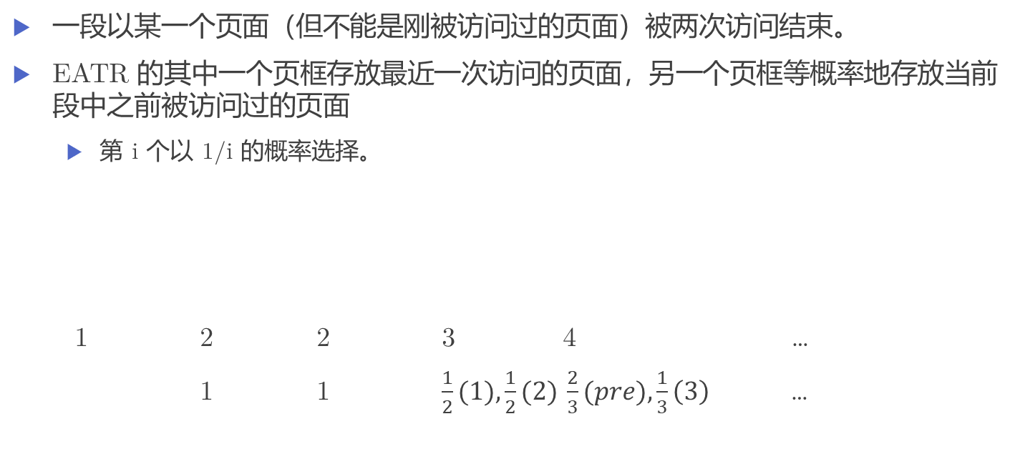
EATR Algorithm
一段以某一个页面（但不能是刚被访问过的页面）被两次访问结束。
EATR 的其中一个页框存放最近一次访问的页面，另一个页框等概率地存放当前段中之前被访问过的页面
第 i 个以 1/i 的概率选择。
1 2 2 3 4 …
1 1 $\frac{1}{2}(1),\frac{1}{2}(2)$ $\frac{2}{3}(pre),\frac{1}{3}\left(3\right)$ …
1 | 2 | 2 | 3 | 4 | 2 | 3 | 4

Slide 78

EATR Algorithm
设第 i 段中在最后一次之前有 $l_{i}$ 个页面，那么 EATR 的期望缺页次数是所有之前的缺页，加上最后一次期望 $l_{i}/(l_{i}+1)$ 次。
$$EATR\left(S\right)=\sum_{i}{l_{i}+\frac{l_{i}}{l_{i}+1}}$$
考虑如何给最优算法一个更好的界。

Slide 79
EATR Algorithm
考虑划分的形态（忽略连续多次访问同一个页面）：
11111110 | 1111(1)1110 | 1111[1]110 | …
标明 1 的访问为这一段中未出现过的访问，称这个访问是 clean 的。
标明 0 的访问为这一段中出现过的访问，称这个访问是 stale 的。
一段永远以 stale 的页面结束。

Slide 80
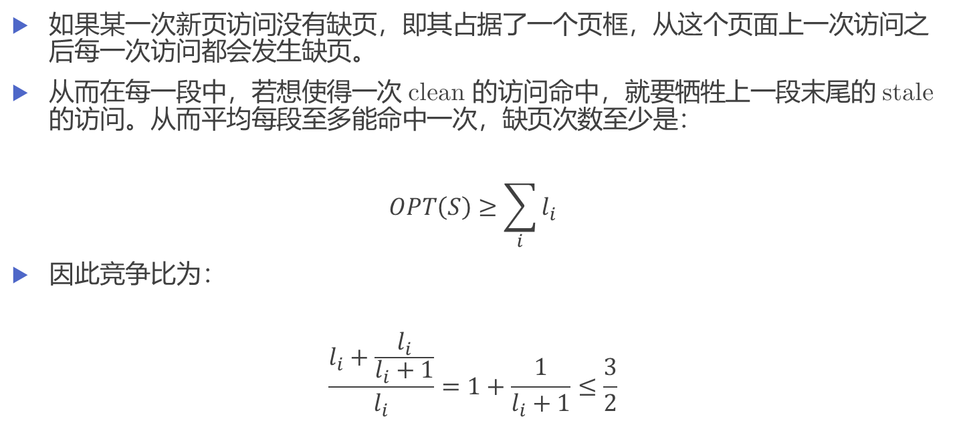
EATR Algorithm
如果某一次新页访问没有缺页，即其占据了一个页框，从这个页面上一次访问之后每一次访问都会发生缺页。
从而在每一段中，若想使得一次 clean 的访问命中，就要牺牲上一段末尾的 stale 的访问。从而平均每段至多能命中一次，缺页次数至少是：
$$OPT\left(S\right)≥\sum_{i}{l_{i}}$$
因此竞争比为：
$$\frac{l_{i}+\frac{l_{i}}{l_{i}+1}}{l_{i}}=1+\frac{1}{l_{i}+1}≤\frac{3}{2}$$

Slide 81
Thanks
感谢 CCF 提供这次交流的机会
感谢清华大学提前上学计划提供提前在大学学习的机会
感谢清华大学陈喻老师，向勇老师在学习中的帮助
感谢杨天祺同学和刘承奥同学的帮助

Slide 82
Reference
[1] Belady, L. A . A study of replacement algorithms for a virtual-storage computer[J]. IBM Systems Journal, 1966, 5(2):78-101.
[2] Fiat A , Karp R M , Luby M , et al. Competitive paging algorithms[J]. Journal of Algorithms, 1991, 12(4):685-699.
[3] Sleator D D , Tarjan R E . Amortized eﬃciency of list update and paging rules[J]. Communications of the Acm, 1985, 28(2):202-208.
[4] Borodin A, Raghavan P, Irani S, et al. Competitive paging with locality of reference[J]. symposium on the theory of computing, 1991, 50(2): 249-259.
[5] Albers S. Online algorithms: a survey[J]. Mathematical Programming, 2003, 97(1): 3-26.

Slide 83
Reference
[6] Chrobak M, Noga J. LRU is better than FIFO[J]. symposium on discrete algorithms, 1998, 23(2): 78-81.
[7] Lecture note of MIT 6.854, https://ocw.mit.edu/courses/electrical-engineering-andcomputer-science/6-854j-advanced-algorithms-fall-2005/lecturenotes/n23online.pdf
[8] Wikipedia Page, https://en.wikipedia.org/wiki/Page_replacement_algorithm
[9] Bryant R E, Ohallaron D R. Introducing computer systems from a programmer's perspective[J]. technical symposium on computer science education, 2001, 33(1): 90-94.
[10] Lecture note of Tsinghua University Operating System

